Slide 1

第10章 Java基础绘制图形案例
Graphics图形类
绘图坐标体系
图形绘制案例

Slide 2
Graphics图形类
Graphics图形类提供了用于在可绘制图形组件对象上绘制二维图形的许多操作方法

Slide 3
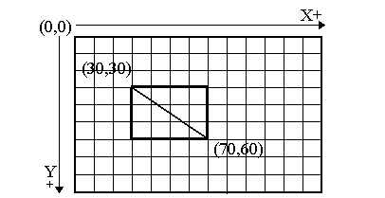
绘图坐标体系

Slide 4
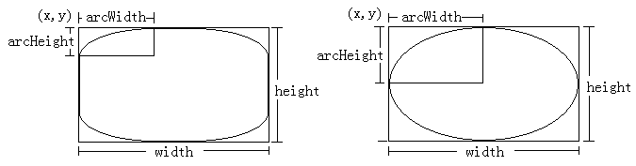
圆角矩形参数表示

Slide 5
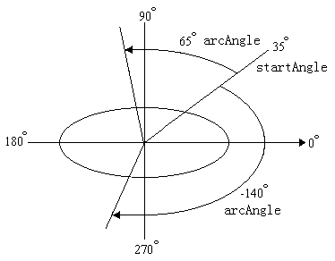
弧度坐标体系

Slide 6
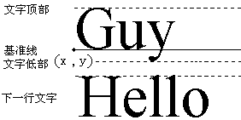
文字显示坐标体系

Slide 7
二维图形绘制案例
绘制各种图形和图像
绘制数学函数图形
绘制直方图
绘制文字
简单绘图程序

